Slide 1

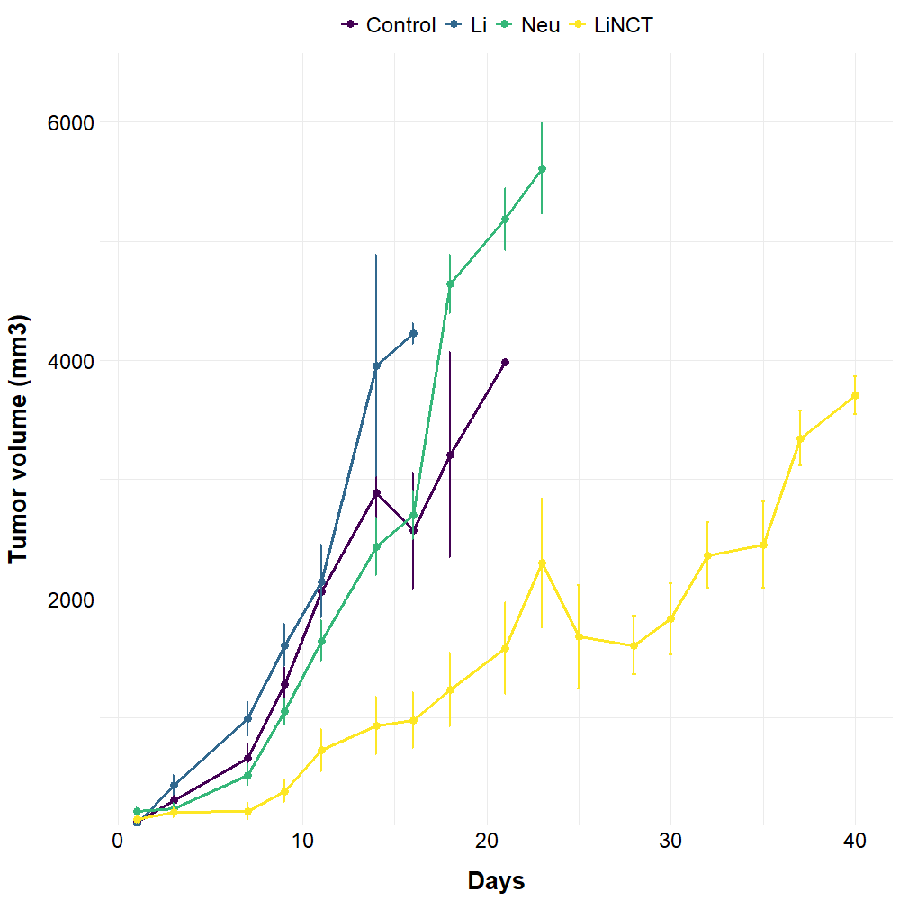
Первое успешное проведение литий-нейтронозахватной терапии
Федеральное государственное бюджетное учреждение науки Институт ядерной физики им. Г.И. Будкера СО РАН (ИЯФ СО РАН), НИИ клинической и экспериментальной лимфологии СО РАН
Авторы: Ю.С. Таскаева, А.И. Касатова, Н.П. Бгатова, Р. Диб, Т.А. Быков, Д.А. Касатов, Я.А. Колесников, Е.О. Соколова, С.Ю. Таскаев
Проведены фундаментальные научные исследования по разработке литий-нейтронозахватной терапии, несущей новое качество - 100% доставку дозы в клетки опухоли.
Впервые на лабораторных животных показано, что литий можно накопить в клетках опухоли в концентрации, достаточной для проведения терапии, и введение лития в такой концентрации не приводит к нефротоксичности.
Затем впервые на лабораторных животных с привитой опухолью проведена литий-нейтронозахватная терапия с применением хлорида лития, обогащенного легким изотопом, и получены обнадеживающие результаты: достоверное увеличение выживаемости и статистически значимое снижение прироста объемов опухоли.
Эти результаты открыли эру литий-нейтронозахватной терапии.
Динамика роста объема опухоли после проведения ЛиНЗТ (желтая линия) и трех контрольных групп
Публикации:
I. Taskaeva et al. Study of Lithium Biodistribution and Nephrotoxicity in Skin Melanoma Mice Model: The First Step towards Implementing of Lithium Neutron Capture Therapy. Life 13 (2023) 518
I. Taskaeva et al. Lithium salts cytotoxicity and accumulation in melanoma cells in vitro. Journal of Applied Toxicology 44(5) (2024) 712-719
I. Taskaeva et al. The First Experience of Accelerator-based Lithium Neutron Capture Therapy in vivo. Scientific Reports (2025) (on reviews)

